Slide 1
Perulangan, Fungsi dan GIT Dasar - 2
M Iqbal Kurniawan
Kamis : 11/09/2025

Slide 2
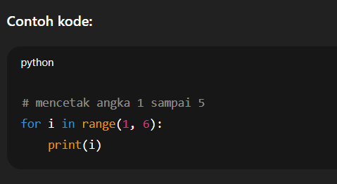
Foor loop
For loop dengan range
for digunakan untuk mengulang sesuatu dengan jumlah yang sudah diketahui. Fungsi range() biasanya dipakai untuk menghasilkan urutan angka.

Slide 3
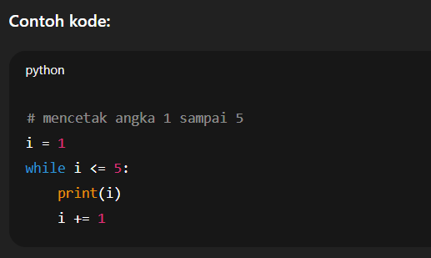
While loop
While loop digunakan untuk perulangan yang bergantung pada kondisi. Selama kondisi bernilai True, perulangan akan terus berjalan.

Slide 4
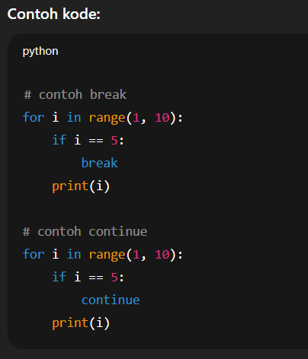
Break & Continue
break → menghentikan loop secara paksa.
continue → melewati 1 iterasi dan lanjut ke iterasi berikutnya.

Slide 5
Latihan
Cetak angka 1–10 dengan for loop

Slide 6
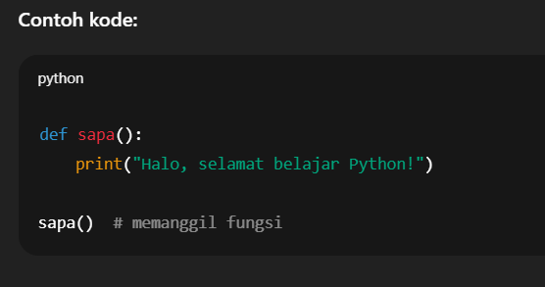
Definisi Fungsi (def)
Fungsi adalah blok kode yang dapat dipanggil berulang kali. Dibuat dengan kata kunci def.

Slide 7
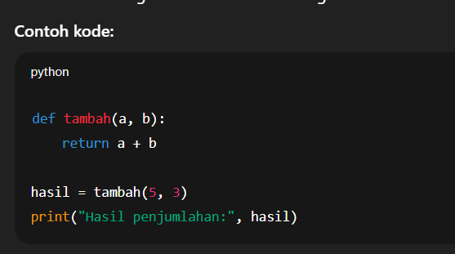
Parameter & Return Value
Parameter: nilai yang dikirim ke fungsi.
Return: mengembalikan hasil dari fungsi.

Slide 8
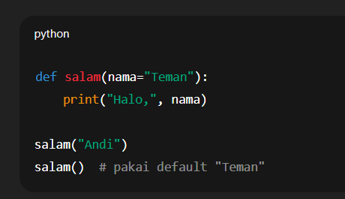
Fungsi dengan Default Parameter
Kita bisa memberi nilai default pada parameter. Jika tidak diberi argumen, maka nilai default dipakai.

Slide 9
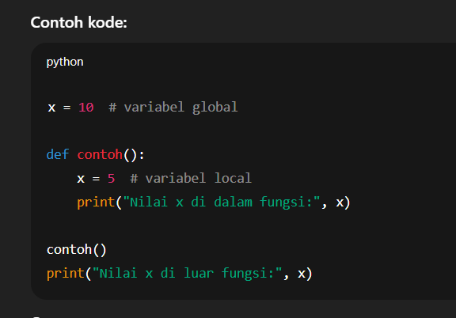
Scope Variabel (Global vs Local)
Local variable → hanya berlaku di dalam fungsi.
Global variable → bisa dipakai di seluruh program.

Slide 10
Latihan
Membuat fungsi untuk menghitung luas (Rumus: panjang * lebar)

Slide 11
Git Dasar - 2
git branch : melihat branch yang ada
git branch feature-login : membuat branch dengan nama feature-login
git checkout feature-login : memindahkan branch ke feature-login
git checkout -b feature-login : membuat branch baru dengan nama feature-login dan sekaligus pindah branch
git merge main : merge branch sekarang dengan branch main
jika konflik, pilih

